Slide 1

.NET Maui
Layouts
https://learn.microsoft.com/en-us/dotnet/maui/user-interface/layouts/?view=net-maui-7.0

Slide 2
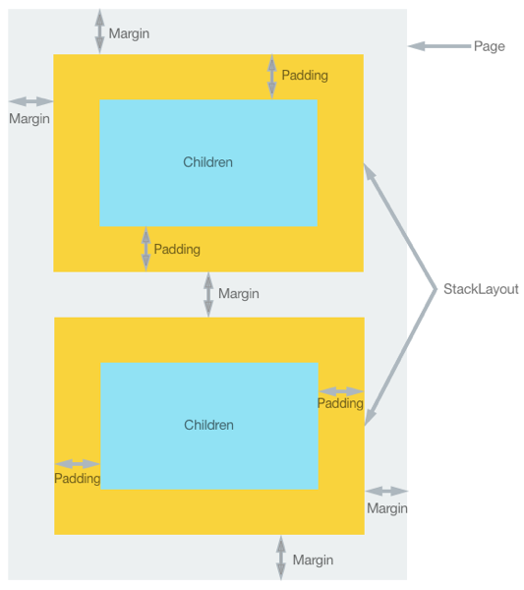
Margin & Padding
Margin – המרחק בין אלמנט התצוגה לבין הפקדים השכנים שלו.
Padding –המרחק בין אלמנט התצוגה לבין הילדים שלו
ניתן להגדיר מרחק קבוע או לקבוע מרחק מכל קצה משמאל לימין
Left,top,right,bottom

Slide 3
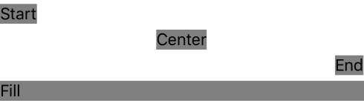
Horizontal & Vertical Alignments
יישור פקד ביחס מיקום שלו בתוך פקד ההורה
Start –
כאשר מדובר באופקי – מיושר
לשמאל וניצב לחלק העליון
בהתאמה
Center , End
Fill – מותאם לגובה ורוחב של ההורה

Slide 4
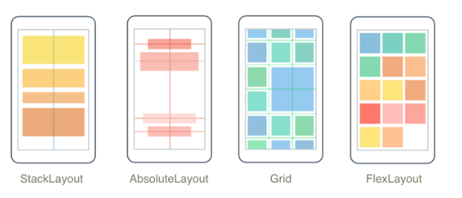
.NET MAUI Layout
מגדיר את הסדר והמיקום של הפקדים בטופס
חלק מתצורות הפריסה מכילות פקד אחד וחלק אוסף של פקדים
Layout derives from View, so one layout can be the child of another layout!
פקדים המכילים פקדים אחרים...
Border
ScrollView
StackLayout
Grid
AbsoluteLayout
FlexLayout

Slide 5
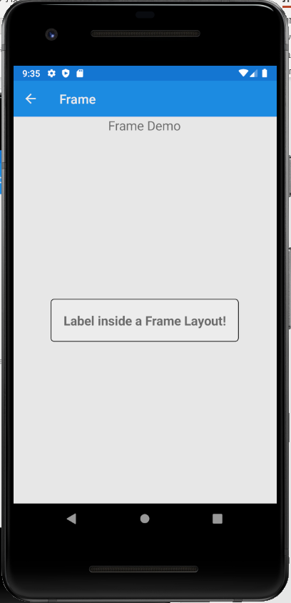
Border
פקד העוטף כל טיפוס המממש את הממשק IVIEW (אחד בלבד) ומספק לו אפשרות של מסגרת בעלת עובי, צבע וצל.
תכונות עיקריות:
Demo
https://learn.microsoft.com/en-us/dotnet/maui/user-interface/controls/border?view=net-maui-7.0
Padding,. המרחק בין התוכן למסגרת
StrokeShape, צורה של המסגרת. (ברירת המחדל מלבן.) – יש תמיכה רק בצורות סגורות. ראו צורות
Stroke, - מסוג BRUSH הקובע את צבע של המסגרת. ראו מברשות. (ניתן לקבוע צבע מלא או גרדיאנט (צבע מעבר)
וThickness,עובי מסגרת – ערכים עשרוניים בין 0 ל-1.0.
קיימות תכונות נוספות המאפשרות לשלוט בקצוות של המלבן, האם העובי גדל כלפי פנים או חוץ, סוג קו (מקווקו) וכדו'

Slide 6
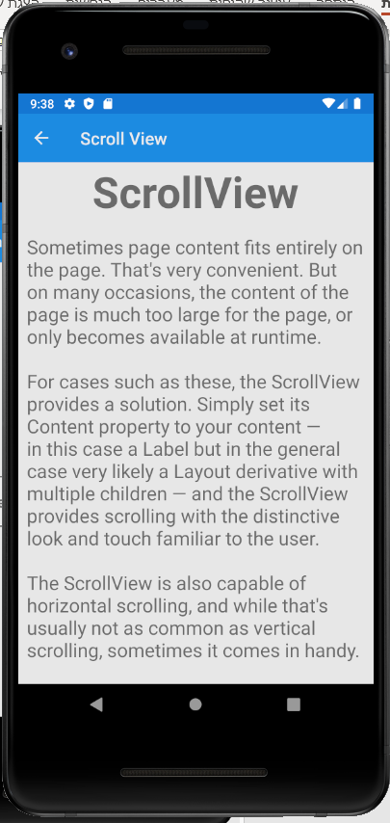
ScrollView
ScrollView - מאפשר גלילה כאשר התוכן גדול מהמסך... ברירת המחדל גלילה לאורך.
התוכן של הפקד הוא VIEW אחר (אחד).
Set the Orientation property to set horizontal or vertical scroll (or both)
Usually, it makes sense to set a stacklayout as the content child of a Scroll View in case where the views inside the stack layout will be larger than screen.
Demo
https://learn.microsoft.com/en-us/dotnet/maui/user-interface/controls/scrollview?view=net-maui-7.0

Slide 7
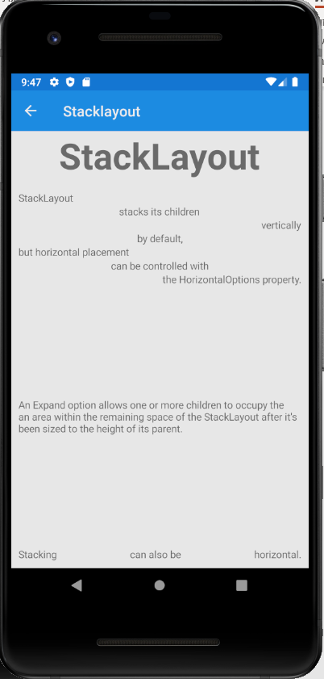
StackLayout
This Layout can have multiple views as its children!
The views are “stacked” with the same order appear in the XAML vertically or horizontally.
The position of each view can be determined using the HorizontalOptions and VerticalOptions properties
Demo
https://learn.microsoft.com/en-us/dotnet/maui/user-interface/layouts/stacklayout?view=net-maui-7.0
https://learn.microsoft.com/en-us/dotnet/maui/user-interface/layouts/horizontalstacklayout?view=net-maui-7.0

Slide 8
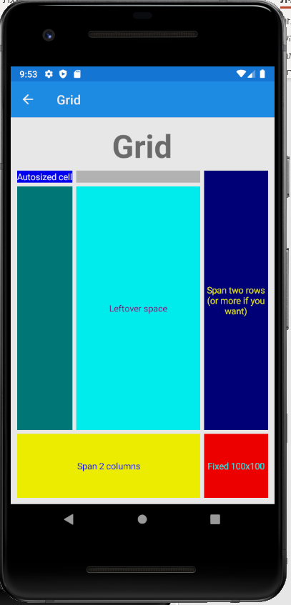
Grid
פריסה המאפשרת לחלק את המסך למקטעים של שורות ועמודות.
כל מקטע הוא חלק שעומד בפני עצמו שמאפשר להכיל פקדים שונים.
זו אינה הצגה טבלאית של מידע. אלא צורת פריסה שבה כל שורה יכולה להכיל סוגי מידע שונים.
RowDefinitions – הגדרת כמות שורות- לכל שורה יקבע גובה השורות. ניתן להגדיר גודל קבוע, או פורפורציונלי על ידי מספר ואחריו *, למשל 3 שורות 100, *, 2* אומר שגובה השורה הראשונה יהיה קבוע ושאר המקום יתחלק ביחס של 2:1
ColumnDefinitions - הגדרת כמות עמודות – לכל עמודה ניתן להגדיר רוחב על העמודה. בדומה לשורות.
Spacing – ניתן להגדיר מרווח בין השורות/עמודות.
בין התגית הפותחת <grid> לתגית הסוגרת – בכל פקד יש להגדיר לאיזו שורה ואיזו עמודה ימוקם. (שורה ראשונה/עמודה ראשונה ==0) באמצעות התכונה:
grid.Row=“מספר שורה“
grid.Column=“מספר עמודה“
אם רוצים שהפקד יתפרס על שטח של שתי עמודות או שתי שורות
נגדיר מאיזו שורה מתחילים ונוסיף הגדרה של
grid.RowSpan /grid.ColumnSpan= "כמה שורות/עמודות לתפוס.
https://learn.microsoft.com/en-us/dotnet/maui/user-interface/layouts/grid?view=net-maui-7.0

Slide 9
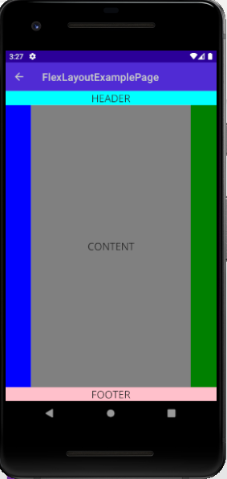
FlexLayout
פריסה זו מאפשרת תמיכה בהצגה מותאמת לסוגי מסכים שונים ומאפשר גלישת שורות (במקום גלילה) או הקטנה אוטומטית של פריטי התצוגה.
המיקום נקבע לאורך ציר הX (שמתהפך בהתאם להצגה לאורך או לרוחב)
AlignContent – יישור הרווח בין הפריטים המוצגים בין השורות
AlignItems – באותה שורה יישור מרווח בין הפריטים המוצגים
Direction – כיוון ההצגה בשורה, עמודה, והופכי
JustifyContent- לאן יוצמדו הפריטים (כמו כיוון פסקה בוורד)
Position
Wrap – האם תתבצע גלישת שורות (ברירת מחדל – לא )
AlignSelf – לפריט ספציפי מאפשר לדרוס את ההגדרה של היישור
Basis- הרוחב הבסיסי שכל פריט תופס בציר האיקס. בהתאם לבסיס זה – הוא יגדל או יקטן
Grow- אם השטח גדול משטח של הפריטים- בכמה ניתן להגדיל את הרוחב של הפריט
Order – מאפשר לשלוט בסדר ההופעה במסך ללא קשר למיקום בו הוא נכתב בקוד

Slide 10
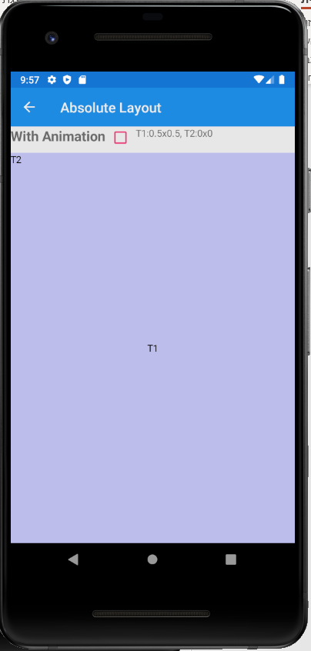
Absolute Layout
ללמידה עצמית.......

Slide 11
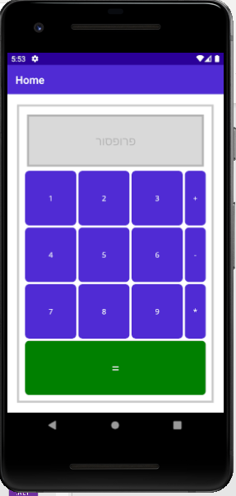
Exercises
צרו מסך מחשבון פשוט הכולל כפתורי ספרות, פעולות חשבון, כפתור שווה, איפוס (מי שרוצה יכול.ה להוסיף פונקציות נוספות) וכן מסך תצוגה
לוגיקה:
המסך יציג את הנוסחה המבוקשת בהתאם להקשות. בלחיצה על שווה תוצג התוצאה.
התצוגה תתאפס בלחיצה שאחרי הלחיצה על שווה.

Slide 12
.NET MAUI Theory Presentations
Application fundamentals: Events, Lifecycle, state and persistency.
UI Object Model (Page, View, Layout, etc…), Dynamic insertion of controls
Pages: Page types, Events, Navigation and Data Binding
Layouts: Layout types
Views (Basic): Basic Views and Self learning!
Collection views: List view, Collection View and more… with data binding
Styles
Models, Views and Controls / ViewModel
Phone capabilities and extensions (Essential, Graphics, more…)

Slide 14
Presentation Slide

Slide 16
Demo intro slide

Slide 17
Code Sample Title

